Slide 1

Sadek Adel
Epreuve E4

Slide 2
Sommaire
Première partie : Présentation du contexte
Deuxième partie : Présentation de quelques projets
Conclusion
Présentation personnelle
Mes stages

Slide 3
Je m’appelle Adel Sadek, j’ai 20 ans et je suis étudiant en BTS SIO au lycée Jean Jacques Rousseau à Montmorency (SISR)

Slide 4

J’habite à Domont (95330)
J’ai obtenu mon BAC en 2019
Mes centres d’intérêts :
  La sécurité informatique et l’administration des systèmes et réseaux
  Lecture

Slide 5
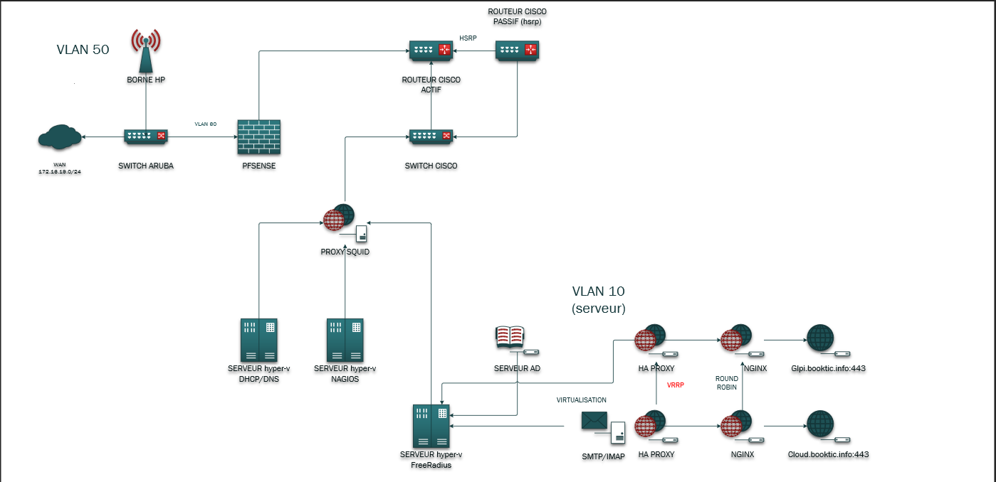
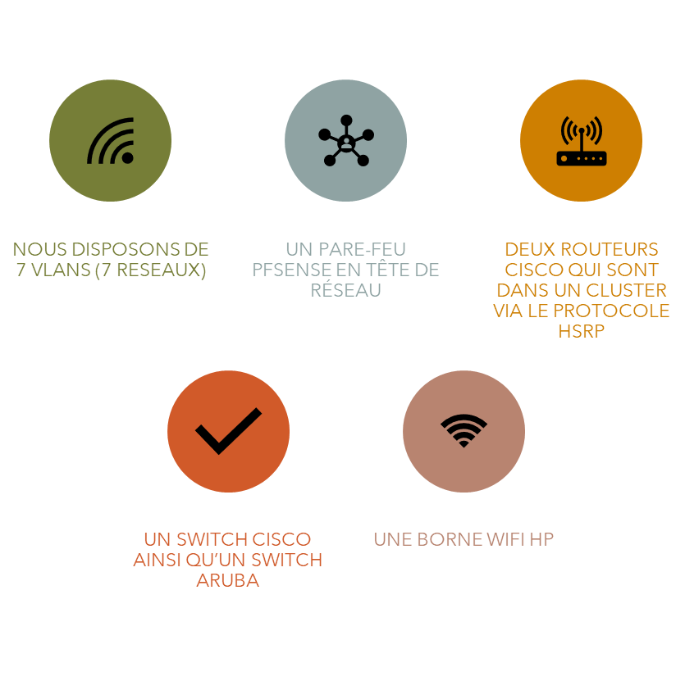
Présentation contexte booktic (schéma)
VLAN 10
serveur
VLAN 40 DMZ

Slide 6


Présentation de quelques projets

Slide 7


VRRP ENTRE DEUX HAPROXY
QUI RENVOIENT VERS DEUX SERVEUR NGINX
QUI RENVOIENT VERS deux SERVEURS WEB

Slide 8


Connexion securisée via VPN
Règle de PAT sur pfSense
Accès depuis l’extérieur du lycée

Slide 9
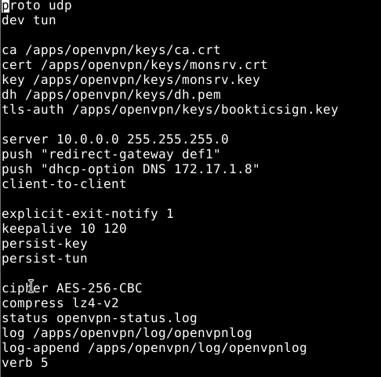
UDP
ASYMETRIQUE
SYMETRIQUE
COMPRESSION

Slide 10



Mise en place borne HP
Mise en place serveur FreeRADIUS
Autorisation sortie web via proxy
ACL routeur

Slide 11


Veille technologique
Les failles de sécurité et les mesures pour s’en protéger
PwnKit
Log4shell
Python

Slide 12

Présentation de mes deux stage à Ideal Standard
  S.A.S. (Société par Actions Simplifiée)
  Fondée en 1955
  Spécialisée dans la vente d’appareils sanitaires et de produits de décoration
  82 millions d’euros de chiffre d’affaires
  Capital de 11 millions d’euros pour la branche en France

Slide 13
Présentation du réseau de l’entreprise
3 réseaux liés avec un vpn
Un réseau à Angoulême,
Le deuxième à Paris,
Le troisième à Dôle
Une baie de brassage

Slide 14
Conclusion : Ce que j’ai appris durant ces deux années
De bonnes notions en programmation
02
La pratique de mes acquis en entreprise
03
L’administration d’un réseau complexe et de système
01

